Slide 1

秤心管家3客户案例集锦

Slide 2
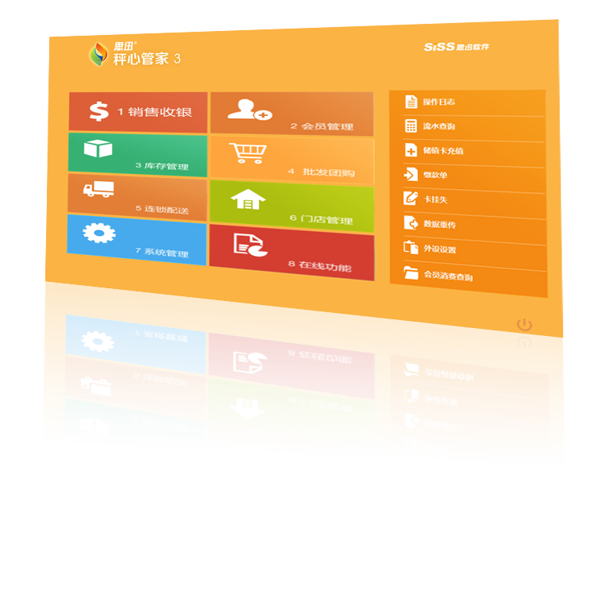
秤心管家3
用心，只为称重
先进技术架构
全新实时架构；大数据集中管理；总部门店实时数据交互；门店自动检测自动升级；门店支持断网销售。
核心功能优势
专门针对称重行业； 称重收银完美一体化
果蔬分级销售管理； 不同口味商品混合销售
多级保质期预警； 支持连续称重收银模式
支持支付宝、微商店；随时随地实时查询数据
支持PC秤、计价秤、条码秤、收银秤
适用范围
休闲食品、水果蔬菜、生鲜熟食、农副产品、新型农贸市场

Slide 3


01
02
03
公司介绍
客户案例
企业文化

Slide 4

第一部分
01
公司介绍

Slide 5

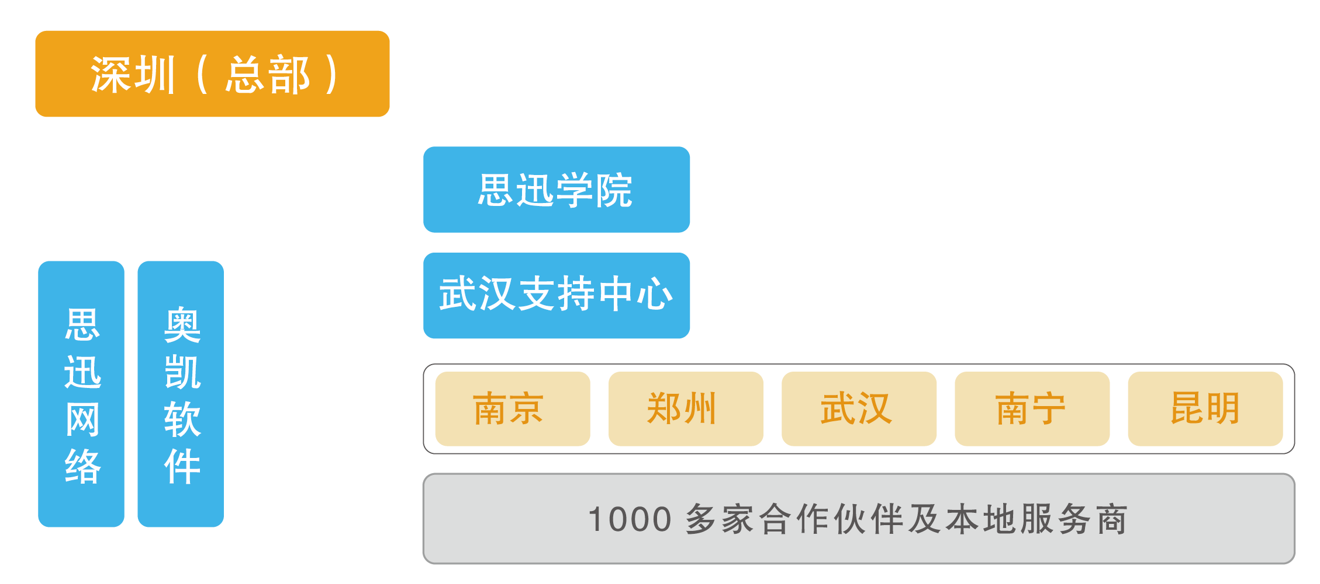
思迅-公司规模
公司总部位于深圳高新技术园区，在南京、郑州、武汉、南宁、昆明设有5家分公司，以及两个全资子公司——深圳市思迅网络科技有限公司、深圳市奥凯软件有限公司，并建立了思迅学院（武汉、南京、郑州培训基地相继成立并运作）及武汉支持中心；思迅软件在全国所有省份的500多个大中城市里，有1000多家合作伙伴，35万终端用户。

Slide 6




思迅-四大品牌
“思迅”品牌产品覆盖零售、专卖行业，部分产品涉及云计算领域。零售行业有商锐、商云、商鼎、便利店、易捷通、商贸王等产品，专卖行业有专卖店、秤心管家、服装之星、医药之星、烘培之星、iPad/Android零售系统等产品，以及基于云计算领域而开发的新品“天店”，主要应用于连锁超市、便利店、百货、购物中心、连锁品牌专卖店、分销管理等企业。
“美食家”品牌涵盖食通天、快餐王、美食通、美食广场、快饮奶茶饮品、无线点菜、美容美发管理软件等；“美世家”品牌涵盖客房管理系统、桑拿足浴管理系统，主要应用于餐饮、酒店、桑拿足浴等企业。
“eShop”品牌涵盖“eShop商业管理系统、eShop服装管理系统、eShop分销管理系统”三大产品，主要应用于连锁专卖店、服装鞋帽店、家纺家饰店、品牌分销批发企业等。
“天店”品牌涵盖“天店零售”、“天店餐饮”等管理软件，致力于打造流通和餐饮行业互联网服务平台，为流通、餐饮客户提供全新的IT应用技术解决方案。
除以上品牌产品，思迅软件还推出多项移动应用和硬件产品。移动应用涵盖老板助手、掌上会员、思迅微商店、美食家微餐厅等产品；硬件产品涵盖盘点机、点菜宝、天宝Tbox。

Slide 7
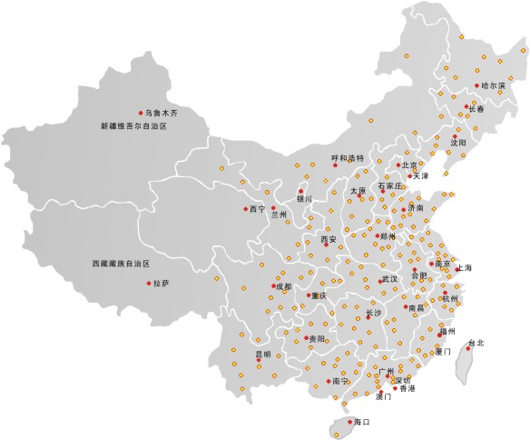
思迅-四大品牌
遍布全国省份，覆盖500多个大中城市
1000多家合作伙伴及服务机构
强大的服务支持网络

Slide 8



思迅-服务体系
服务体系
服务理念
服务方式
三层架构的服务体系
专业、完善、高效、超值
7*24小时全方位本地服务
让领先的服务成为思迅核心竞争力
Call center（呼叫中心）
远程在线支持
电子邮件
即时通讯
上门现场支持

Slide 9

第二部分
02
客户案例

Slide 10

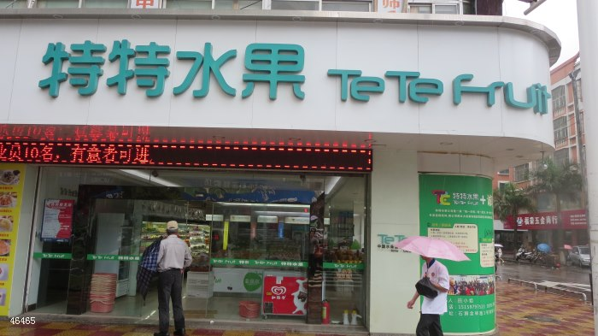
特特水果
行业
：生鲜水果
地区
：福建泉州
点数
：125+
公司介绍
泉州特特商贸有限公司 总部位于风景名胜奇特、文物古迹众多、享有“东方第一大港”盛誉的泉州，是一家“统一采购、统一配送、统一销售”的大型专业化水果专卖连锁机构。在2010年10月首家“特特水果”专卖连锁店成功开业。在拥有多年水果行业经验的总经理田正本先生的带领下，在一批多年在水果行业的精英团队的共同努力下，目前在福建省“特特水果”连锁专卖店已达六十家，正以快速的发展势头在福建省及全国其它省份进行布局和开店。

Slide 11

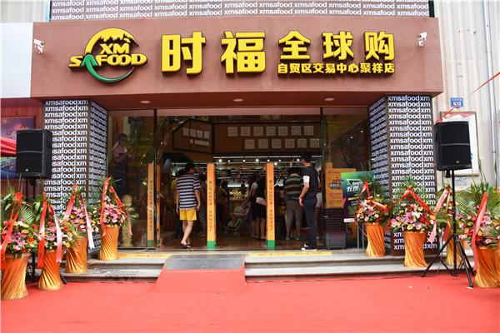
时福全球购
行业
：
进口食品
地区
：
福建
点数
：
50+
公司介绍
时福采用“互联网+”经营管理理念，线上、线下同步发展，借鉴互联网O2O经营模式，下设时福全球购跨境电商交易平台、进口商品交易中心和流通渠道拓展中心。公司前期斥资近1亿元，通过自设门店（前期厦门拟自建20家门店）、异地加盟、批发、电子商务运营等多种形式建设销售渠道，立志发展成为国内最大的进口食品供应商。

Slide 12

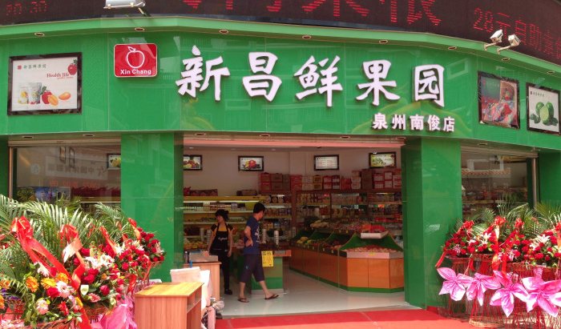
新昌水果
行业
：
生鲜水果
地区
：
福建
点数
：
30+
公司介绍
新昌水果，位于福建泉州周边，水果品种多、新鲜，价格实惠，有各种礼篮，拼盘，支持外送服务。

Slide 13

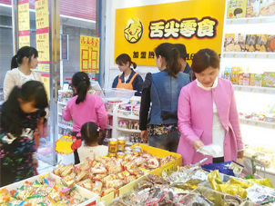
舌尖零食
行业
：
休闲食品
地区
：
湖南长沙
点数
：
65+
公司介绍
舌尖零食 品牌为湖南舌尖商贸有限公司旗下品牌，其公司致力于开发、挖掘和整合休闲食品资源，从事休闲食品零售及批发，打造零食连锁品牌；其公司主营东南亚、欧美及全球各地金卡食品、进口牛奶、休闲食品、酒水、饮料、熟食及各地特产；目前其公司已成功挖掘三十几个国家及地区，十几个系列，共计三千多钟商品，满足不同年龄层次的顾客对休闲美食的追求。

Slide 14

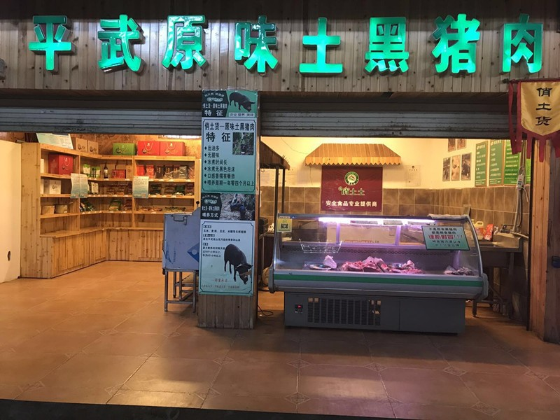
俏土土货农产品连锁
行业
：
生鲜肉类
地区
：
四川绵阳
点数
：
12+
公司介绍
绵阳俏土货农产品销售公司成立于2013年11月,是一家集养殖和销售高端农产品的公司。经营高端生鲜、无污染各类应季蔬菜、野生菌类和各种山珍野菜、无污染原粮、高山泉水、无污染农产品。在平武高山均有种植基地。本着只卖好产品的经营理念,现在绵阳已有十家专卖店,相信好东西会让更多的消费者认可和嘉欢。为消费者提供最安全的农产品,提升国人生活品质，以打造高端农乡产品第一品牌为目标。

Slide 15

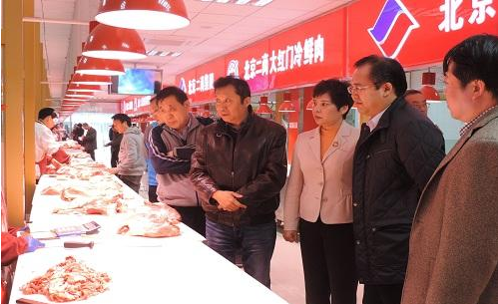
北京大红门
行业
：
生鲜肉类
地区
：
湖南益阳
点数
：
30+
公司介绍
北京二商大红门肉类食品有限公司成立于2007年，系北京二商集团出资的集生猪养殖、种猪销售、生猪屠宰、冷鲜肉加工、熟肉制品生产、冷冻储藏、油脂加工、物流配送、连锁销售为一体的大型国有肉类联合加工企业。在全国各地建立了肉类屠宰加工基地和生猪养殖基地，逐步完善屠宰肉类板块生产经营链条，为进一步扩大“大红门”品牌的影响力及增强市场竞争力奠定了坚实基础。为了提升丰富首都食品生活品质，满足消费者渴望买到真正的放心、营养、健康、高品质的冷鲜猪肉，公司推出了“君健”高品质冷鲜肉，产品一经上市，深受消费者青睐。

Slide 16

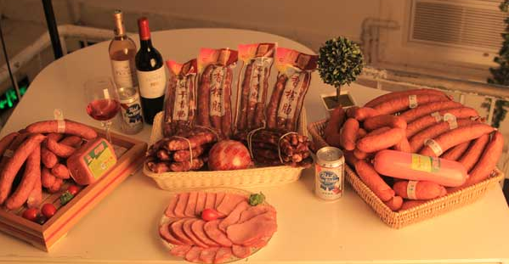
华誉食品
行业
：
生鲜肉类
地区
：
黑龙江
点数
：
35+
公司介绍
牡丹江市华誉食品有限责任公司成立于1992年，是一家占地面积10300平方米、建筑面积5500平方米、年生产能力6000吨的现代化肉灌制品加工企业。 华誉系列肉制品目前共有20多种产品，其中有欧式肉制品红肠、环形肠、儿童肠；中式肉制品肉粉肠、风干香肠、香槟肠、松仁小肚；西式肉制品烟熏火腿、波罗纳熏火腿、盐水火腿、午餐肉和烤肉；酱卤制品酱猪手、酱鸡爪等。产品不仅畅销牡丹江地区，还远销北京、吉林、辽宁、河北、河北、上海、浙江等地。

Slide 17
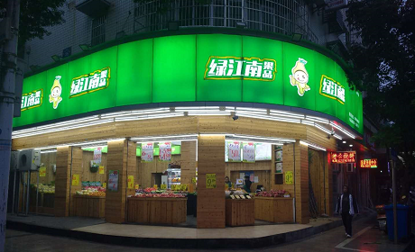
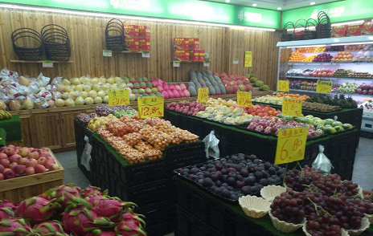
绿江南
行业
：
称重食品
地区
：
浙江丽水
点数
：
35+
公司介绍
丽水绿江南果品连锁有限公司成立于2008年，地处“浙
江绿谷风景秀丽的南明湖”之畔,是一家“统一装修、统一采购、统一配送、统一销售”的大型专业化果品连锁超市。本着一直以“顾客至上”的经营理念，秉承“注重低价，永远低价”的经营宗旨，得到了丽水市民的信任和认可！2009年更与全国10多家省级农业龙头水果生产基地建立合作关系，减少了果品流通环节，降低了果农转至批发商之间的差价，以产地直销的经营方式服务广大客户。

Slide 18
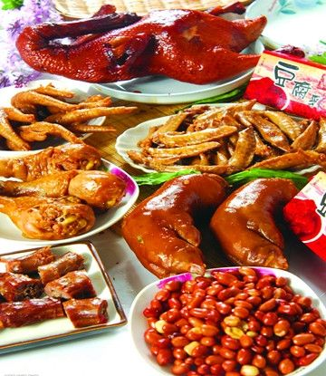
齐卤坊
行业
：
肉类卤味
地区
：
浙江丽水
点数
：
35+
公司介绍
齐卤坊提供品种丰富的卤味品种，尽可能满足不同种类的口味需求，让您一站满足所有家庭成员的口味。秉持诚信、创新的企业精神，致力于打造消费者身边的私家厨房，为每一位消费者提供健康味美、方便快捷的美味食品。专注于培训卤味的特色小吃技术，有多种不同产品，系列多样，满足不同顾客的口味需求。

Slide 19
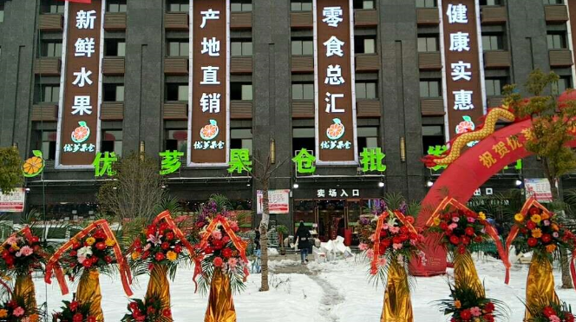
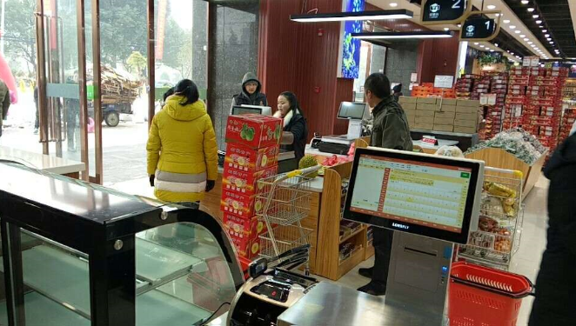
优芗果仓
行业
：
水果专卖
地区
：
江苏、安徽
点数
：
50+
公司介绍
优芗果仓批发行，以“新鲜、直销、多样化、健康实惠”的理念打造最实惠最优惠的批发行，提供多种套餐供您比较、挑选，折扣超低，性价比高，帮您省钱省心。精心打造众多独特精品团购产品的同时，以最优价格回馈客户，让您用最少的钱体验最好玩、最新鲜的生活方式。

Slide 20

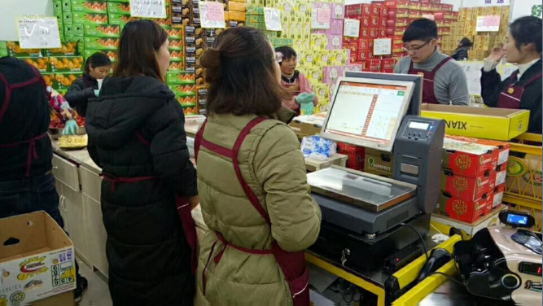
微送鲜果
行业
：
水果专卖
地区
：
江苏、安徽
点数
：
100+
公司介绍
微送鲜果批发行成立于2016年，在无锡设立第一家门店，取得了成功。是无锡睦邻果品有限公司是一家果品连锁品牌服务公司，团队拥有多年积累优质的国内外，上游基地资源、下游终端市场的经营经验以及行业推广经验，与中国领先的水果供应链运营管理企业协作，致力打造F2R农产品供应链管理平台。

Slide 21
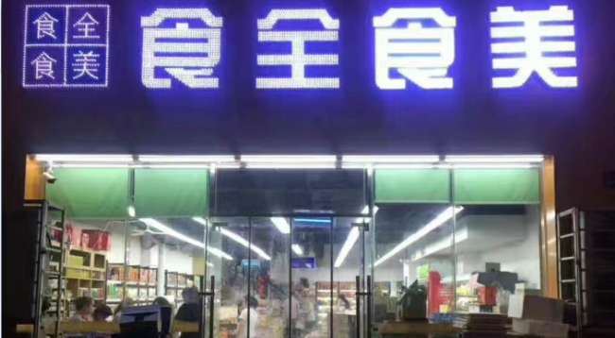
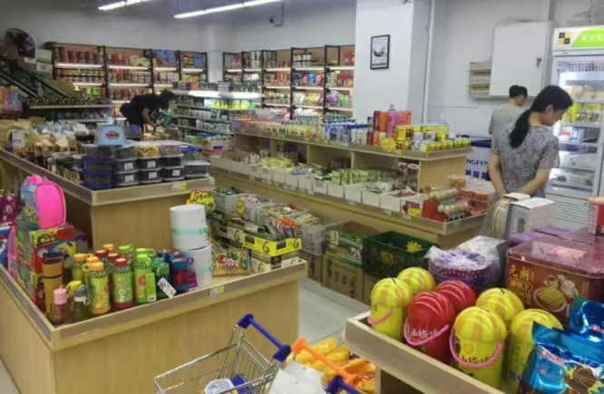
食全食美
行业
：
水果零食
地区
：
江苏省镇江市
点数
：
15+
公司介绍
食全食美以顾客为中心，以服务塑形象。从特色、服务、时间、空间多维度满足消费者对便捷消费的追求，以超行业标准为自我要求。以产品的齐全，精美为企业发展目标。

Slide 22
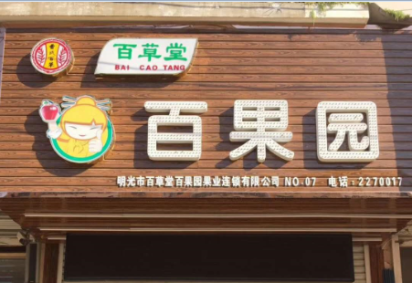
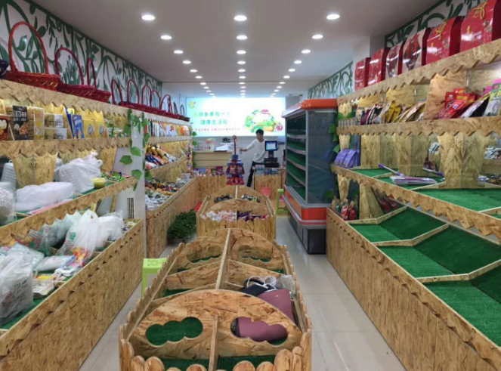
明光百果园
行业
：
水果零食连锁
地区
：
安徽省滁州市明光市
点数
：
15+
公司介绍
十年磨砺，七年连锁实战运营，百草堂百果园专员聚集了业内优秀销售团队、配送团队、推广团队、管理团队、售后团队，以诚信、务虚、高效，责任为企业中心文明打造华中水果著名品牌。

Slide 23
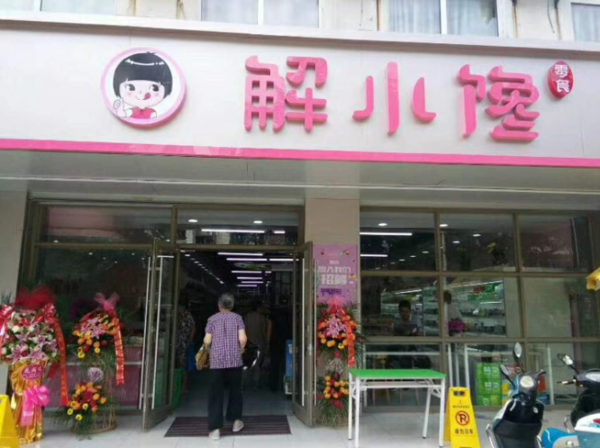
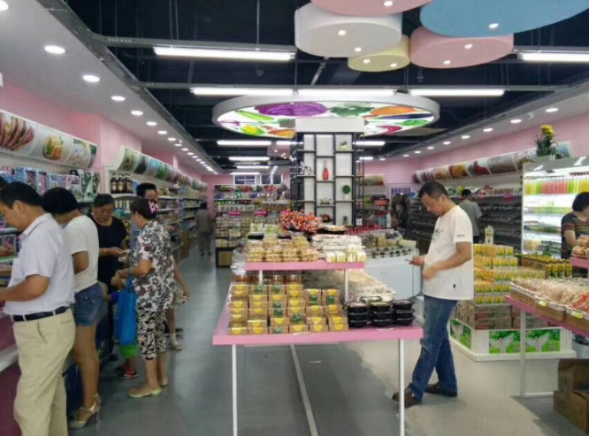
解小馋
行业
：
休闲零食
地区
：
江苏省镇江市
点数
：
12+
公司介绍
解小馋主要经营品种有鱼制品、肉制品、干货、炒货、蜜饯、台湾食品、进口食品、地方特产等，致力于将营养、健康、美味、精致的休闲食品带给广大的美食爱好者们。不断追求优等的产品品质，至臻的服务质量，力求打造成中国休闲食品连锁领军品牌。

Slide 24

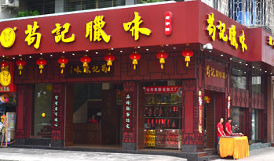
苟记腊味
行业
：
肉类腊味
地区
：
广东江门
点数
：
10+
公司介绍
江门市新会苟记腊味食品有限公司的“苟记腊味”品牌始建于清末民初，距今已有百年历史，“苟记腊味”素以衣脆肉嫩、甘香可口、营养丰富、质量上乘和独特的广式风味驰名于海内外。加工厂位于新会肉类联合加工厂内，苟记真材实料的品质加传承百年工艺与先进生产设备结合。品牌已拥有包括各款腊肠、腊鸭、腊肉、礼盒、精制鲮鱼、月饼等多个品种，其中不乏受市场热烈追捧的“五仁腊肠咸味月饼”“莲蓉腊肠咸味月饼”“有新会特色且获国家专利的陈皮腊肠”等创新产品。

Slide 25

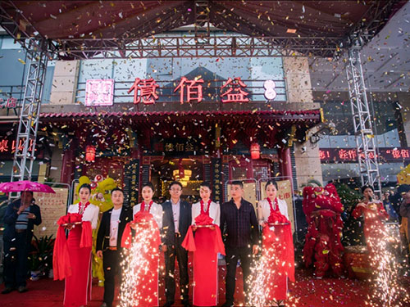
億佰益槟榔
行业
：
休闲食品
地区
：
湖南益阳
点数
：
40+
公司介绍
湖南湘全食品有限公司旗下槟榔品牌億佰益槟榔，秉承同心同创，助推产业发展，億佰益槟榔由湖南兆天实业集团有限公司和湖南仟裕资产管理有限公司强强联手，全力打造。公司首席技术专家仲福先生，源自槟榔世家，潜心研究槟榔配方40余载，传承百年工艺，带领技术研发团队挖掘湘军后人传统配方，将传统工艺与现代标准化管理充分融合，匠心打造“億佰益”超凡品质！

Slide 26
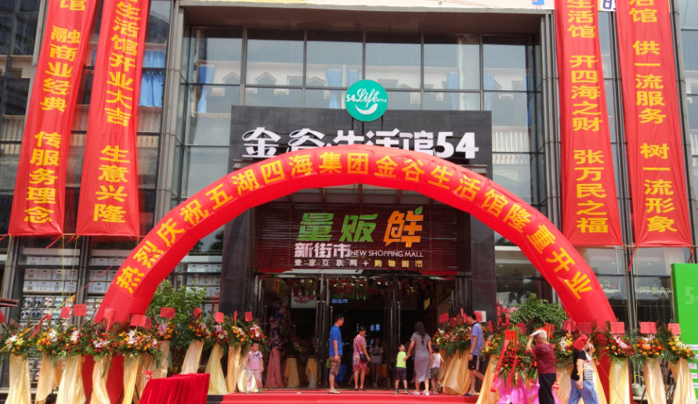
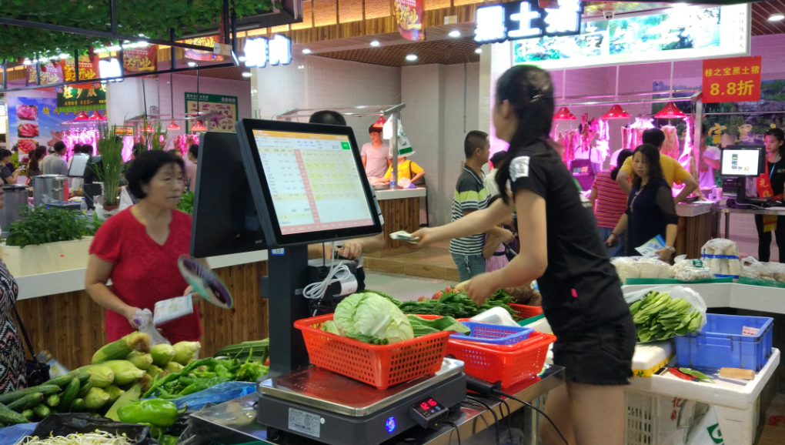
德来惠农贸市场
行业
：
新型农贸市场
地区
：
广州番禹
点数
：
60+
公司介绍
“德来惠智慧菜场”是摊位租赁，商户管理结合电子支付和“溯源”功能为一体的新型菜市场。市场提供了PC电子秤，直接称重购买，可以扫描进行电子支付，支持支付宝、微信和会员储值支付。当完成电子支付，就可以拿到一张打印的小票，这张小票可是有“溯源”功能的。顾客可以自助查询，交易时间、所在市场、交易档口、交易金额、菜名、单价、重量等信息就都一一呈现出来。

Slide 27
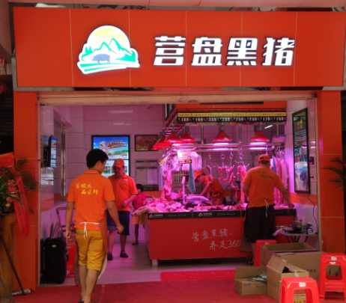
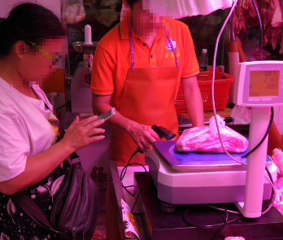
营盘黑猪
行业
：
新型农贸市场
地区
：
广州佛山
点数
：
10+
公司介绍
1993年1月用一把木称在黄岐卖猪肉白手起家，2013年10月成立佛山华顺成肉菜销售有限公司，专业从事毛猪批发、鲜猪肉、鲜猪边、蔬果、农副产品批发零售以及冷藏车配送。经过将近四年的不懈努力，作为是广东温氏集团的特约经销商，至今拥有80多人的精英销售团队，每天毛猪销售量高达600多头，是佛山市食品有限公司肉类联合加工厂、佛山市南海区合谊肉联有限公司指定的驻厂生猪供应商，也是佛山市食品行业协会的理事会员。

Slide 28
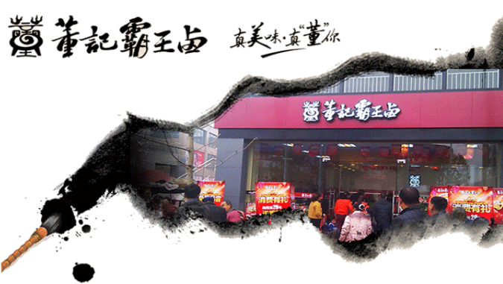
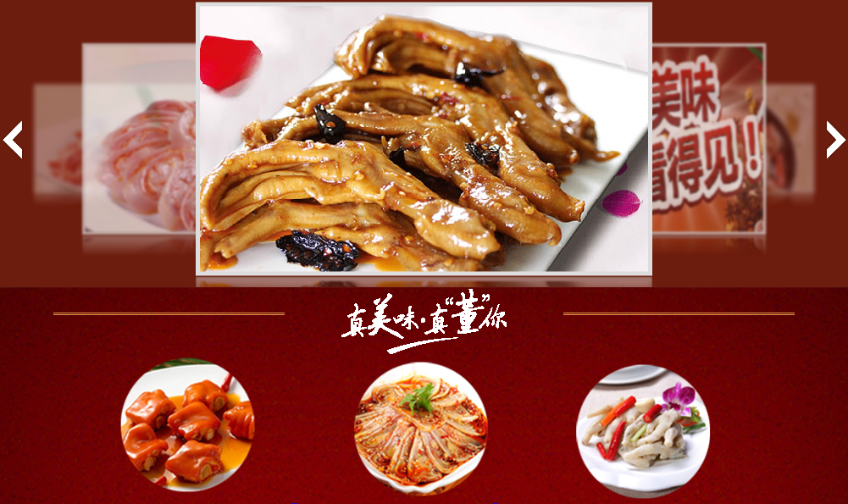
董记霸王卤
行业
：
生鲜卤味
地区
：
四川
点数
：
10+
公司介绍
董记霸王卤，巴蜀味美、众所周知，所谓食在中国，味在四川。成都近郊，有董氏膳制卤品，其用料讲究、煨制精心、风味独特、迄今已有百余年历史。董氏传人，深得卤品烹制精髓，依托祖传秘方的优势、集巴蜀美味之大成，与时俱进，科学研发出脍人美味。其独树一帜的品质及味型体系，得到客户及业内高度赞扬。

Slide 29

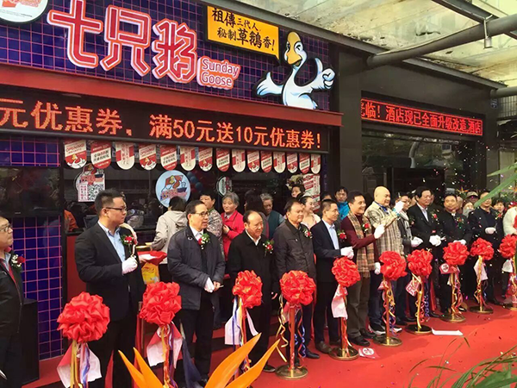
七只鹅
行业
：
熟食卤菜
地区
：
江苏南京
点数
：
30+
公司介绍
七只鹅，前身为张埝盐水鹅，民国初年始创于安徽，历经三代人，已逾百年历史，2013年正式评为丹阳市非物质文化遗产。在江南淮扬地区，人们所使用的古吴语中，念“吃”为“七”，“吃只鹅”与“七只鹅”谐音。也是小白龙扮演者王伯昭老师的第一家卤菜店。
七只鹅品牌定位为高端卤鹅，只选用4个月草养老鹅，这一点直接针对鸭品类的弱势“速成填鸭”，形成极大的竞争杀伤力。而且七只鹅采用“法拉利送外卖”，噱头十足，有钱任性。

Slide 30

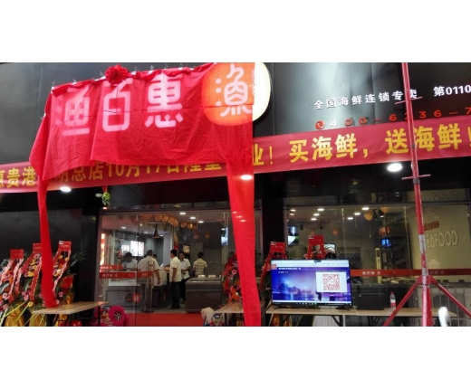
渔百惠
行业
：
海鲜水产
地区
：
广西
点数
：
70+
公司介绍
渔百惠项目集水产品深加工、仓储、冷链物流、终端连锁销售服务及“互联网+水产”为一体，以 “改变中国人餐桌饮食结构，让每一个中国人吃到物美价廉的水产品”为使命，充分发挥全国工商联水产业商会平台资源优势，汇集全球物美价廉的水产品走进千家万户，使之成为精准扶贫中的便民、利民、惠民“水产品菜篮子工程”。

Slide 31

第三部分
03
企业文化

Slide 32
思迅-企业文化
1
2
3
4
我们的愿景
我们的使命
我们的目标
我们的理念
成为中国流通领域信息化领导供应商
以诚信凝聚伙伴，
以科技服务市场，
成为中国商业成长的力量！
有商业的地方，
就有思迅软件。
关注市场和客户需求，永远诚信经营，
与业务伙伴长期合作；
关注员工、保持创新、建立全局视野。

Slide 33
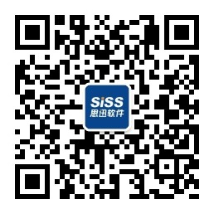
PPT模板下载：www.1ppt.com/moban/ 行业PPT模板：www.1ppt.com/hangye/
节日PPT模板：www.1ppt.com/jieri/ PPT素材下载：www.1ppt.com/sucai/
PPT背景图片：www.1ppt.com/beijing/ PPT图表下载：www.1ppt.com/tubiao/
优秀PPT下载：www.1ppt.com/xiazai/ PPT教程： www.1ppt.com/powerpoint/
Word教程： www.1ppt.com/word/ Excel教程：www.1ppt.com/excel/
资料下载：www.1ppt.com/ziliao/ PPT课件下载：www.1ppt.com/kejian/
范文下载：www.1ppt.com/fanwen/ 试卷下载：www.1ppt.com/shiti/
教案下载：www.1ppt.com/jiaoan/ PPT论坛：www.1ppt.cn
感谢聆听

